Slide 1

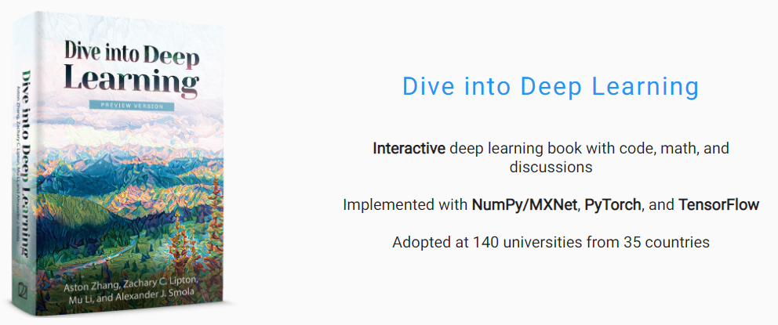
Dive into
Deep Learning
Convolutional Neural Networks
Preliminaries / JunHo Yoon
From FC Layers to Convolutions
Convolutions for Images
Padding and Stride
Multiple(I/O) Channels
Pooling
LeNet

Slide 2
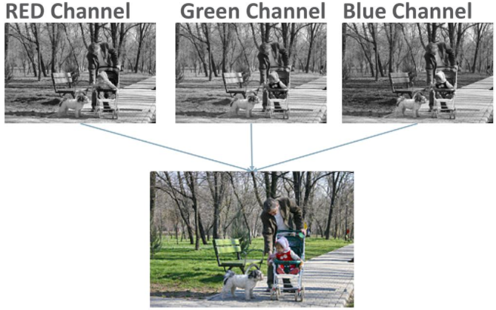
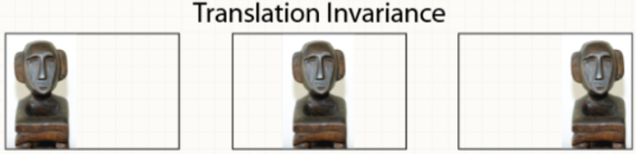
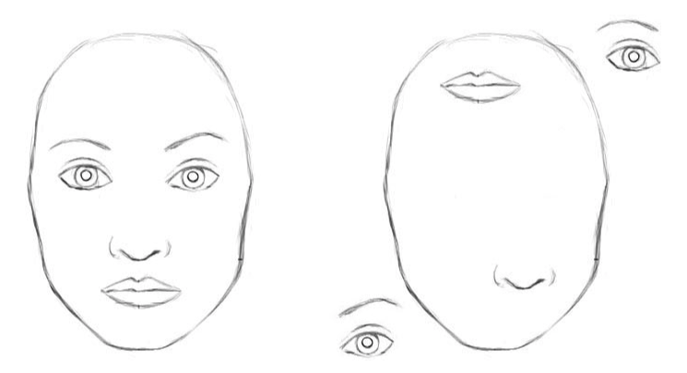
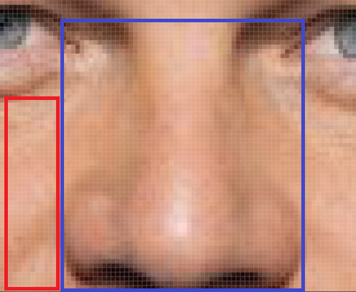
Dive into
Deep Learning
Preliminaries
* CNN은 고차원 데이터를 학습하기 위해 개발
From FC Layers to Convolutions
Convolutions for Images
Padding and Stride
Multiple(I/O) Channels
Pooling
LeNet
Translation Invariance :
이미지의 모든 패치가 동일한 방식으로 처리
Loclity :
근접 픽셀들 간의 종속성

Slide 3
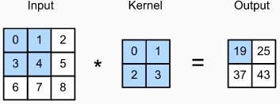

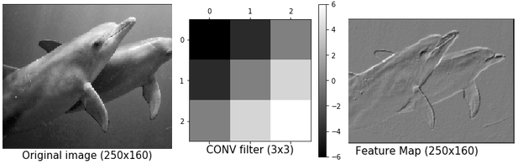
Dive into
Deep Learning
Preliminaries
* Convolution Layer 연산 방법
From FC Layers to Convolutions
Convolutions for Images
Padding and Stride
Multiple(I/O) Channels
Pooling
LeNet
* 이미지 분류를 위한 특징 추출

Slide 4
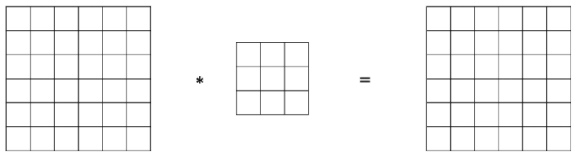
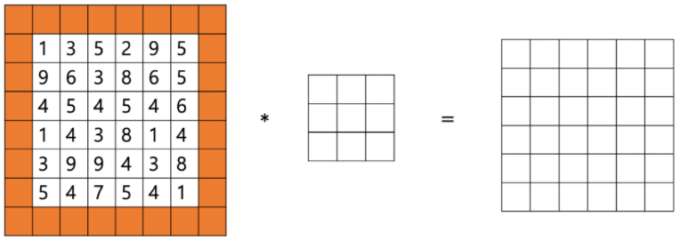
Dive into
Deep Learning
Preliminaries
padding : Input 가장자리에 특정 값을 추가
Convolution Layer를 지날때 이미지 축소 방지
stride : kernel의 이동 간격
출력 해상도를 줄일 때 사용 1/stride 만큼 resize
* default : padding = 0, stride = 1
From FC Layers to Convolutions
Convolutions for Images
Padding and Stride
Multiple(I/O) Channels
Pooling
LeNet
padding(W,H) = (kernel(W,H) – 1) / 2

Slide 5
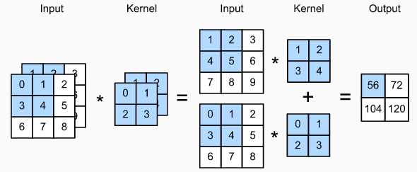
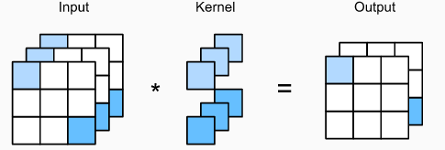
Dive into
Deep Learning
Preliminaries
고차원 데이터의 경우 각각에 해당하는 kernel 생성 가능
채널 축소로 이한 연산량 감소
* Input과 kernel의 channel은 동일해야함
From FC Layers to Convolutions
Convolutions for Images
Padding and Stride
Multiple(I/O) Channels
Pooling
LeNet
* Output channel을 한 개가 아닌 여러 개로도 가능

Slide 6
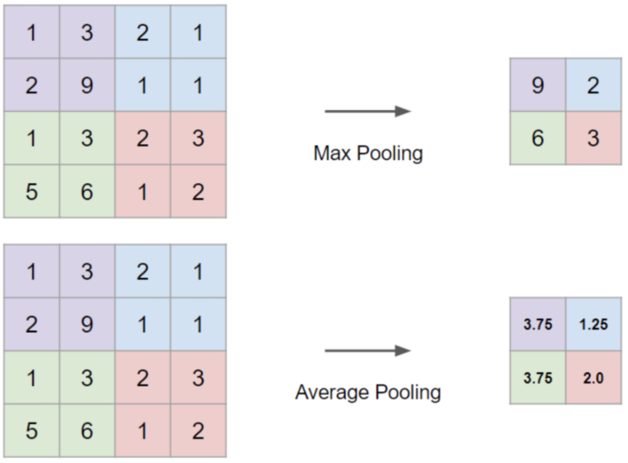
Dive into
Deep Learning
Preliminaries
Maximum Pooling : 최대 값을 계산
Average Pooling : 평균 값을 계산
padding & strid와 달리 Input & Output channel이 동일
연산량 증가에 따른 overfitting 방지
From FC Layers to Convolutions
Convolutions for Images
Padding and Stride
Multiple(I/O) Channels
Pooling
LeNet
* stride(W,H) = pooling(W,H)

Slide 7
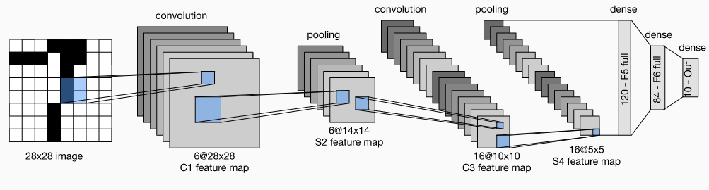
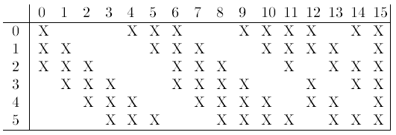
Dive into
Deep Learning
Preliminaries
* LeNet Architecture
From FC Layers to Convolutions
Convolutions for Images
Padding and Stride
Multiple(I/O) Channels
Pooling
LeNet

